Slide 1



Documentos exigidos para o estágio
Clique a Categoria em que você se encaixa:
Estudante-Estagiário
Estudante-Empregado
(Desde que o estágio é na própria empresa que trabalha)
Estudante-proprietário
Modelo Declaração

Slide 2



Estudante-Estagiário
Convênio de Estágio entre o SABE e a empresa cedente do estágio (modelo e informações no SUA VEZ) ;
Termo de compromisso de estágio (incluindo cobertura contra acidentes pessoais). O modelo deve ser definido pela empresa contratante (ou emitido pelo CIEE – Centro de Integração Empresa-Escola).

Slide 3

Estudante-Empregado
(Desde que o estágio é na própria empresa que trabalha)
Fotocópia da Carteira Profissional
  Página com foto
  Dados pessoais
  Contrato de trabalho

Slide 4

Estudante-proprietário
Documento que comprove que é proprietário
(CNPJ, Inscrição estadual, etc).

Slide 5
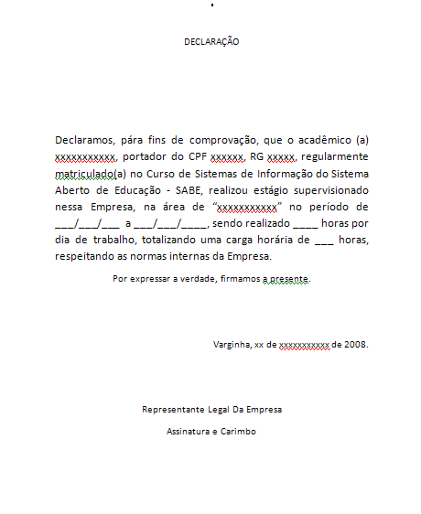
Para TODAS categorias é necessária a declaração de
estágio na área.

